Slide 1

什么是SSM框架

Slide 2

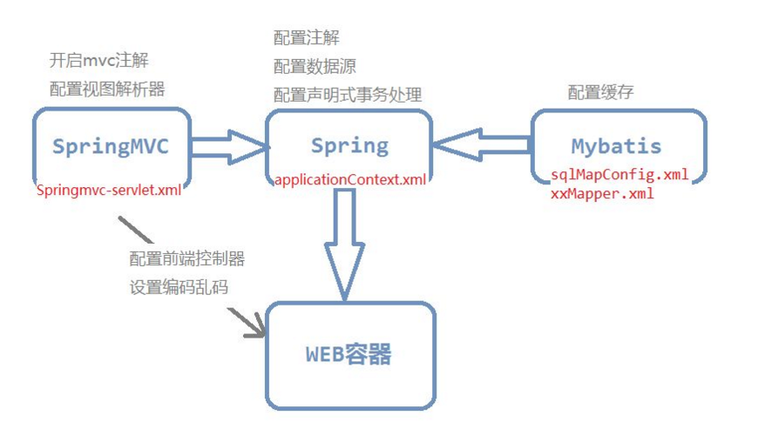
什么是SSM框架?
是一款优秀的持久层框架
视图层框架---用于后台java程序和前台jsp页面进行连接
Spring是一个分层的JavaSE/EE full-stack(一站式) 轻量级开源框架。

Slide 3
为什么使用框架

Slide 4
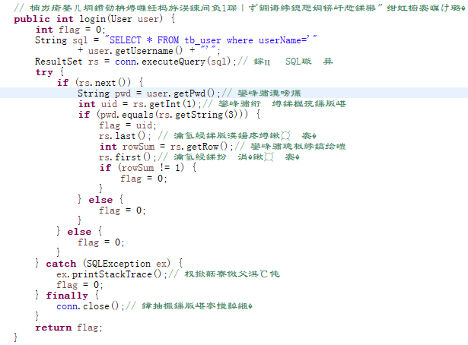


为何要使用框架

Slide 5
如何使用SSM三大框架

Slide 6
搭建环境步骤
创建WEB项目
将jar包导入到项目lib文件夹下
创建对应的配置文件
编写功能代码
前台调用

Slide 7
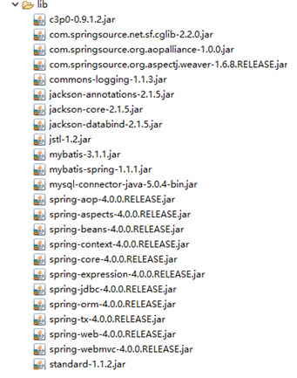
搭建环境
共25个jar包

Slide 8
application.xml
Spring配置文件用于整合其他框架并且创建对象作用.
***-Mapper.xml
SQL语句映射文件,把要对数据库执行操作的sql语句都编写在这个文件下.
SpringMVC.xml
SpringMVC配置文件,用于完成搭建SpringMVC的一些特性.

Slide 9
搭建环境
文件名称 | 位置 | 描述
application-context.xml | src跟目录下 | Spring配置文件
******-Mapper.xml | com.***.mapper包下 | Sql映射文件
SpringMVC.xml | WebCountent-WEB-INF | SpringMVC配置文件

Slide 10
SSM框架项目开发

Slide 11

框架实例
接下来我们利用SSM框架整合来做一个简单的增删改查的小实例

